Slide 1
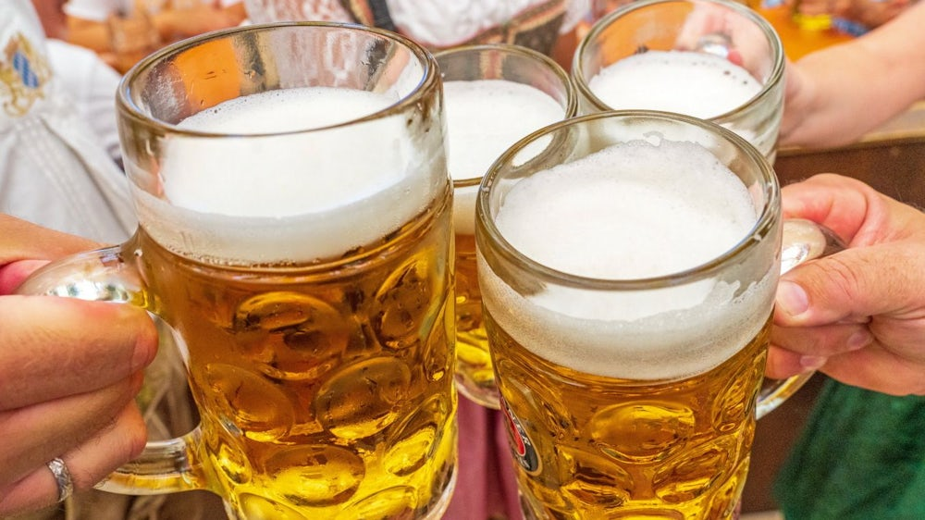
Bunter Abend
Die Kolpingsfamilie Vilsbiburg feiert:
„Ein Prosit der
Gemütlichkeit!“
21–23. Februar
Eintritt: 12€
Tanz & Barbetrieb
mit DJ Simon Sirtl
Narrhalla Vilsbiburg mit dem Prinzenpaar
Markus II & Lisa I
Große Tombola
Einlass: 17:30 Uhr
Beginn: 19:00 Uhr
Restkarten: für den Sonntag
Telefonnummer 0170/949 38 79

